Slide 1
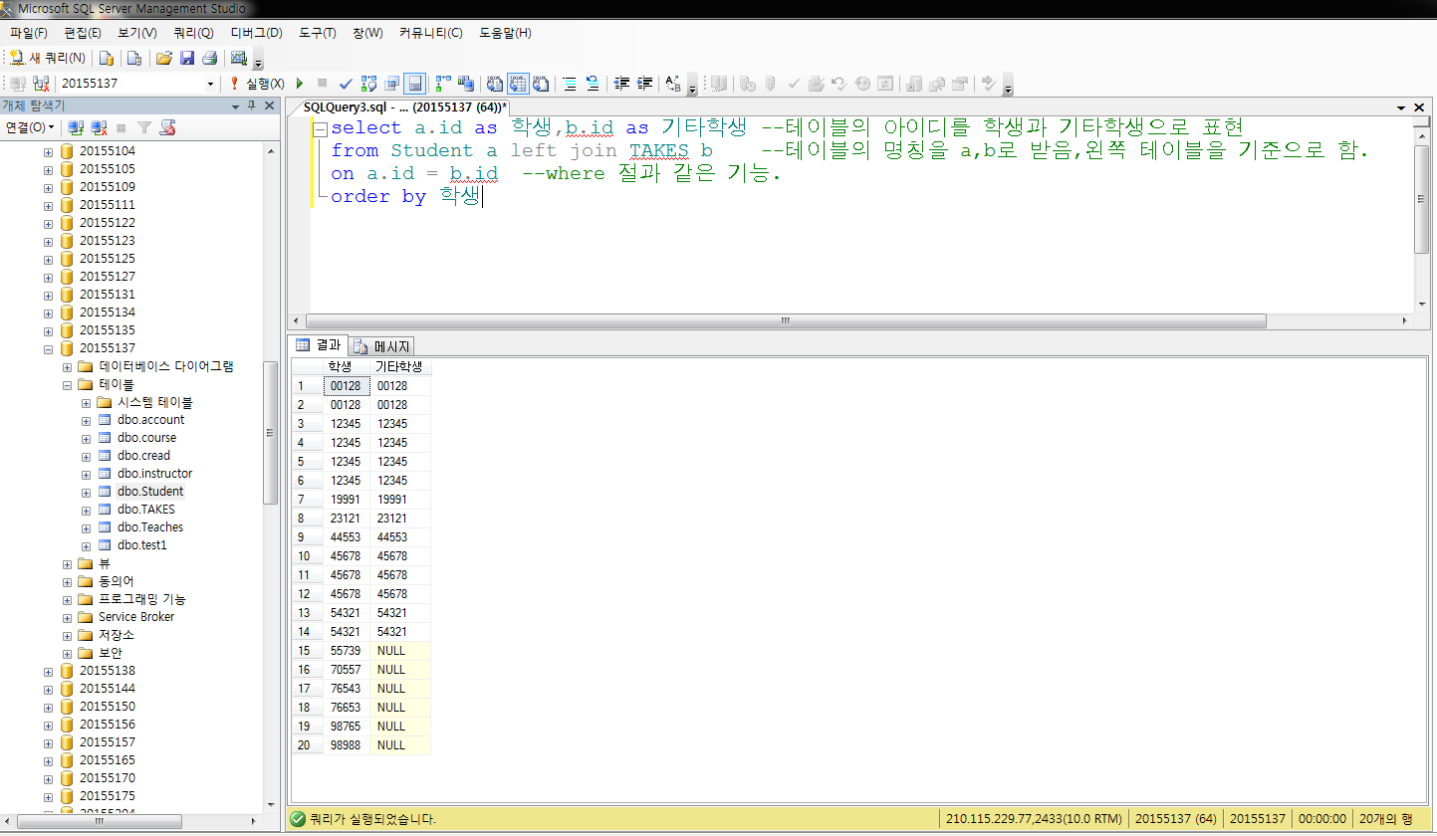
실습1 (왼쪽 테이블을 기준으로join)

Slide 2
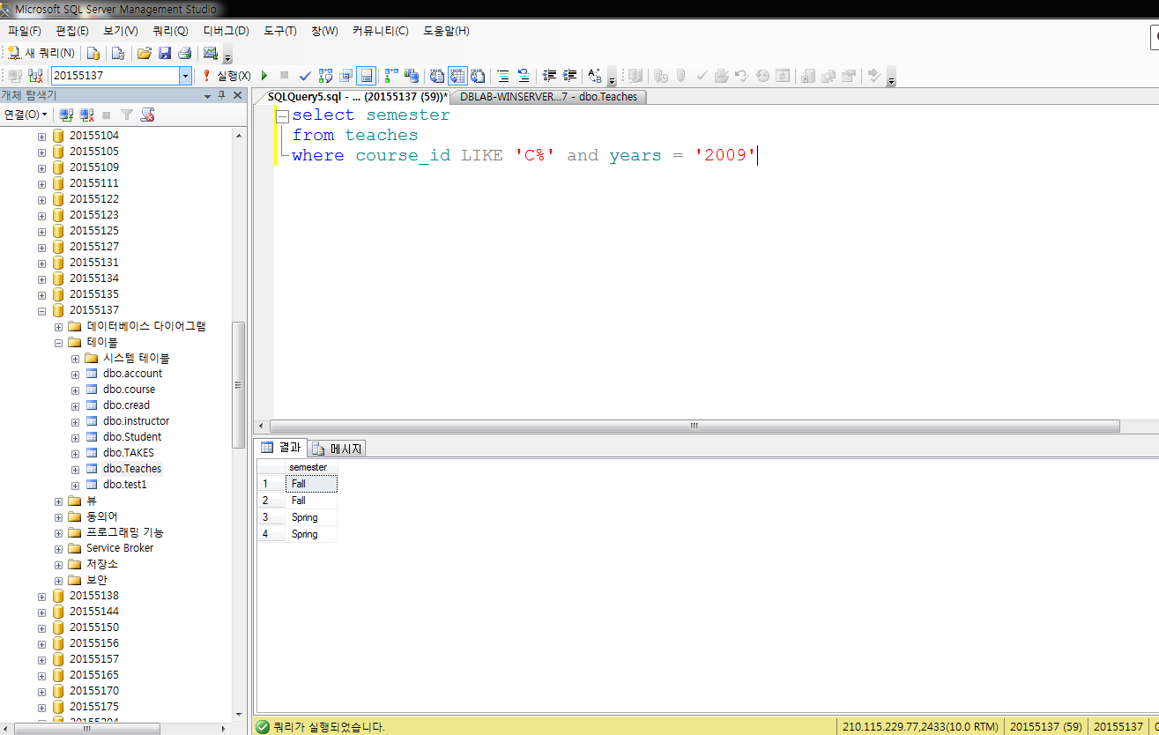
실습2 (course_id가c로 시작하는 것과 years가 2009 인 값의 semester 출력 )

Slide 3
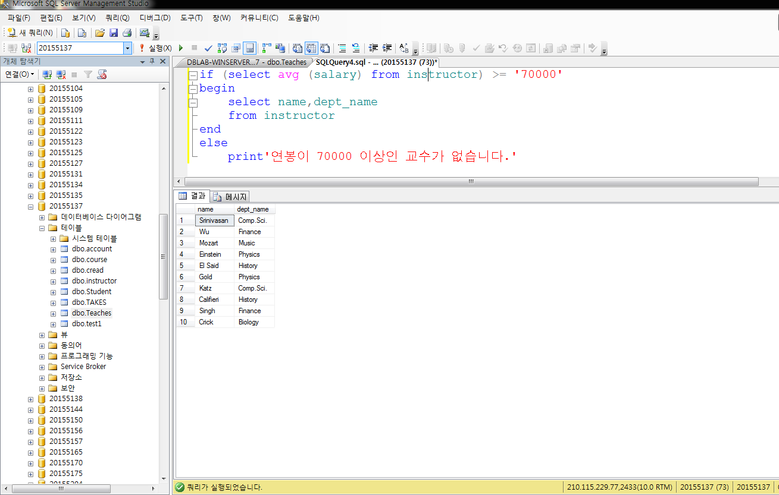
실습3 (평균이 70000 보다 높은 컬럼을 name과 dept_name 출력, 없을경우 없다는구문 출력)

Slide 4
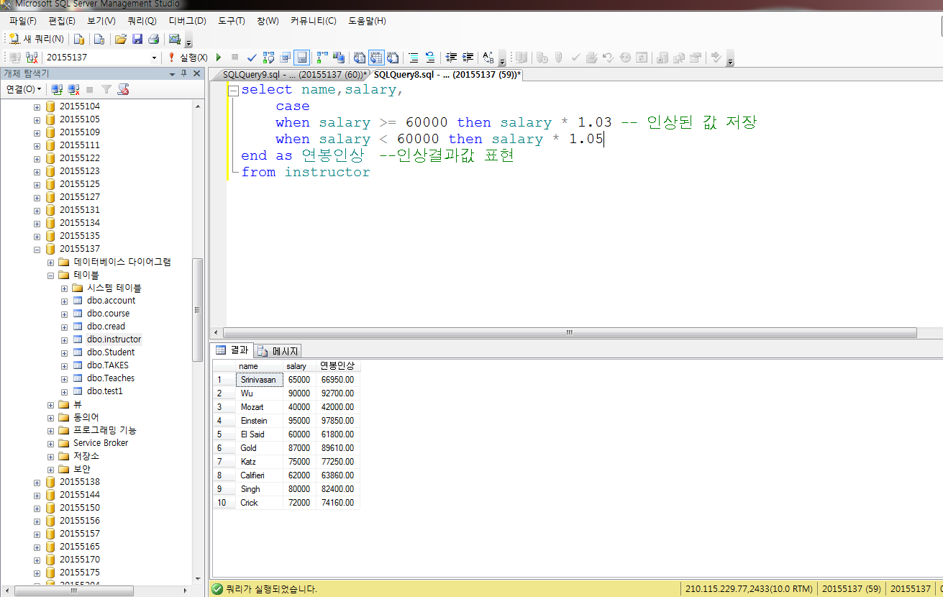
실습4 (case 구문을 이용한 인상 값 구하기.case옆에 상수 값 계산이라서 비워 놔야함.)

